Slide 1
学堂在线技术方案
2018年4月｜学堂在线

Slide 2
目录
1
技术架构
2
资源配置
3
技术栈
4
三方接入

Slide 3
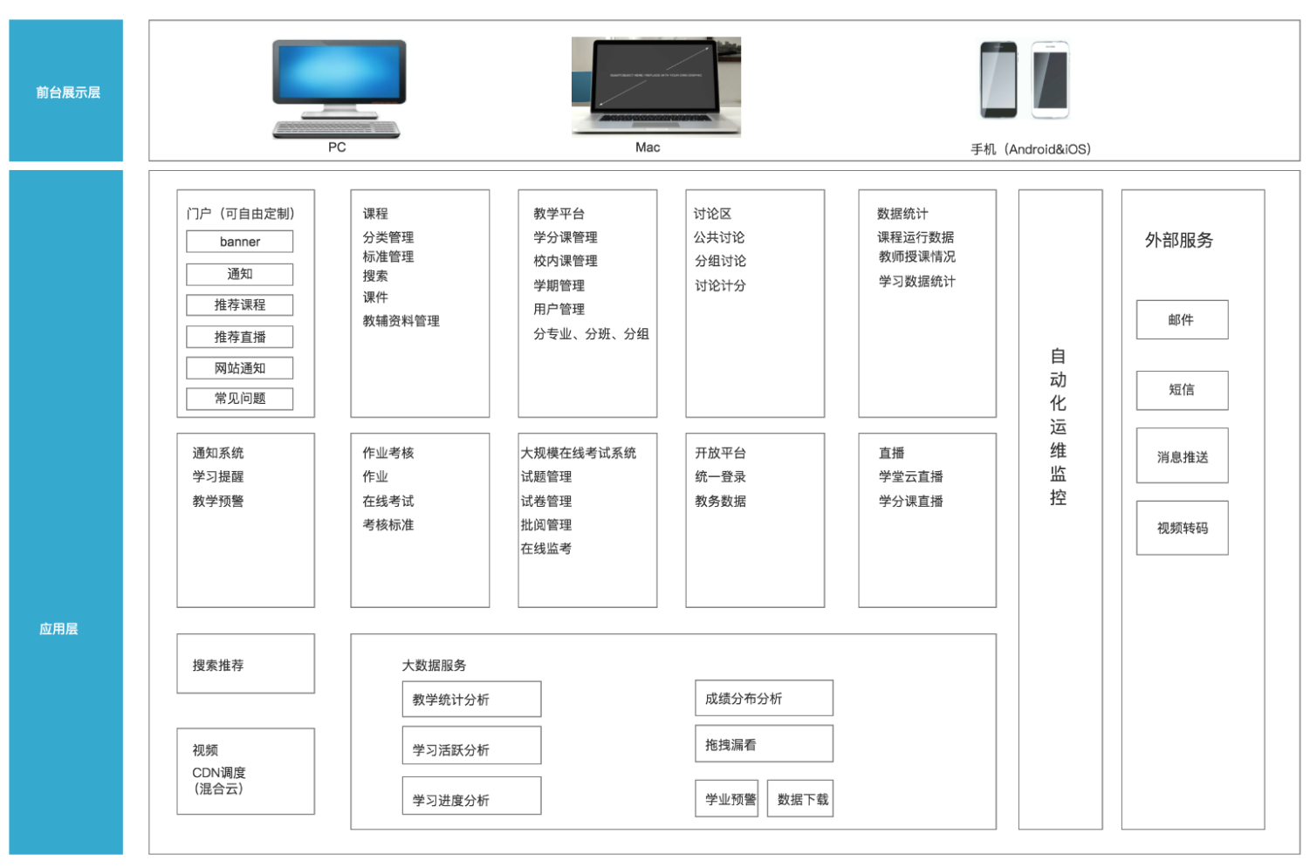
总体架构 – 层级结构（Layered Structure）

Slide 4
总体架构 – 设计目标
项目与服务器低耦合,所有业务模块采用微服务部署,独立性强,无单点.
支持物理机房,私有云,共有云以及混合云部署,扩展性强，容灾能力强；
7*24小时运维服务，系统可用性达到99.99%以上；
多机房,多点,多级别的联动的备份策略,确保数据万无一失.
数据库,存储支持异地部署,支持混合云扩展,无缝满足各个业务方的需要；
在线课件支持多CDN联合调度,确保用户最后一公里的畅通.
自建云监控，包括从系统到业务，从用户到服务器,从系统到业务的无死角监控；
支持四端(PC,移动,TV,APP)离线观看等功能，让用户可以随时随地灵活安排学习；
松耦合
微服务
灵活的部署方式
无死角监控
四端离线观看
高可用性

Slide 5
总体架构 – 优点(Advantage)
海量学习数据和课件数据以及教师数据实时收集，实时统计分析和展示,高质量的大数据服务；
多方高防和敏感词图语音的实时过滤,确保内容安全；
为防止版权保护的文本以及视频被盗链及非法下载传播，自主研发 并申请了两项相关专利技术，有效保障了内容提供方的版权等；
直播与点播,课堂在线互动,ppt在线演示等等,教学方式无死角.
为Android,iPhone等主流移动平台研发移动端APP，支持离线观看等功能，让用户可以随时随地灵活安排学习；
静态文件、视频多家cdn技术进行加速；自主开发调度系统，视频开放混合云部署，可以增加校内节点，提高用户访问速度
版权保护
敏感词过滤
移动端APP
CDN加速
实时大数据
直播与点播

Slide 6
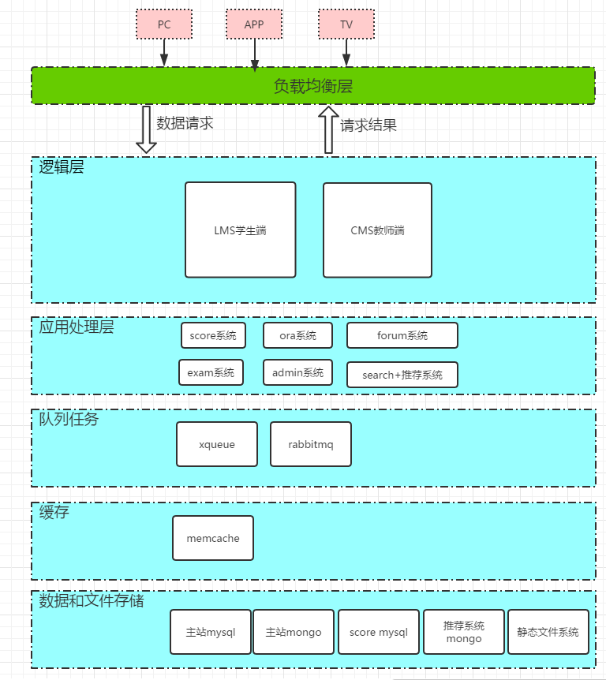
总体架构 – 资源配置（Resource）
IDC
类型 | 虚机数量 | 用途
计算型 | 2 | zabbix+cacti+openvpn
 |  | nginx+keepalived
 |  | nat+dns
计算型 | 4 | platform
 |  | 同伴互评ora
 |  | 消息队列
 |  | 论坛
 |  | 考试系统
 |  | moocap
计算型 | 4 | vpcplatform
 |  | 搜索+推荐
 |  | memcached
 |  | 推荐前端
存储型 | 3 | mysql
 |  | mongo
 |  | 静态文件存储
数据型 | 3 | 搜索ES
 |  | 数据ES
 |  | 教学分析平台
Notes:
机器数量(虚拟机)：16台
内存：配置如上图，共72G
磁盘：1.5T
CPU：4核 * 2线程

Slide 7
总体架构 – 资源配置（Resource）
物理机 | 虚拟机 | 校园局域网IP | 私网IP | 系统盘G | 数据盘G(最低|正常配置) | 内存(最低|正常配置)
SPOC01（计算型） |  | 192.168.9.181 | 172.16.0.11
 | mongo02 |  | 172.16.0.116 | 15 | 80|130 | 4G|32G
 | mysql02 |  | 172.16.0.114 | 15 | 80|130 | 4G|16G
 | videostore02 |  | 172.16.0.112 | 15 | 150|230 | 4G|16G
 | platform01 |  | 172.16.0.102 | 100 |  | 8G|32G
 | public01 |  | 172.16.0.101 | 50 |  | 2G|16G
 | exam01 |  | 172.16.0.103 | 50 |  | 2G|16G
SPOC02（计算型） |  | 192.168.9.182 | 172.16.0.12
 | mongo03 |  | 172.16.0.117 | 15 | 150|230 | 4G|32G
 | mysql03 |  | 172.16.0.115 | 15 | 80|130 | 4G|16G
 | videostore03 |  | 172.16.0.113 | 15 | 150|230 | 4G|16G
 | search01 |  | 172.16.0.106 | 50 |  | 2G|16G
 | forum01 |  | 172.16.0.105 | 50 |  | 4G|16G
 | inner01 |  | 172.16.0.104 | 50 |  | 2G|16G
SPOC03（存储型） |  | 192.168.9.183 | 172.16.0.13
 | mongo01 |  | 172.16.0.109 | 15 | 80|130 | 8G|32G
 | mysql01 |  | 172.16.0.108 | 15 | 80|130 | 8G|16G
 | videocontrol |  | 172.16.0.107 | 15 | 80|130 | 4G|16G
 | videostore01 |  | 172.16.0.111 | 15 | 150|130 | 8G|16G
Notes:
机器数量(虚拟机)：16台
内存：配置如上图，共72G
磁盘：1.5T
CPU：4核 * 2线程

Slide 8
总体架构 – 技术栈（Skill Set）
前端
Vuejs, Vue, Vue-router, Vue-resource, Vux
后端
NGINX, Gunicorn, Varnish,
中间件
RabbitMQ
数据库
三方服务
MySQL
视频转码服务
MemCache
MongoDB
H5, Sass
CDN服务
Python/Django，DRF，
Npm,nodejs webpack
MFS
Elasticsearch， oAuth， Social_Auth
Redis
Supervisor， Ansible，Celery， Mako
Sentry, Zabbix
RequireJS
jQuery,dot, underscore

Slide 9
教学支持 – 小木机器人（Bot）
答疑解惑
知识检索
自助问答
消息管理
消息提醒
学习监督和管理
社交化氛围
谍报、喜报
贺电、恭喜
间歇休闲
智能学习路径
扩展知识
智能学习计划
小木关怀
兴趣引导
人工问答
课程信息查询
引导发起真人互动
作诗
其他放松休闲
相关知识点推荐
站外知识推荐

Slide 10
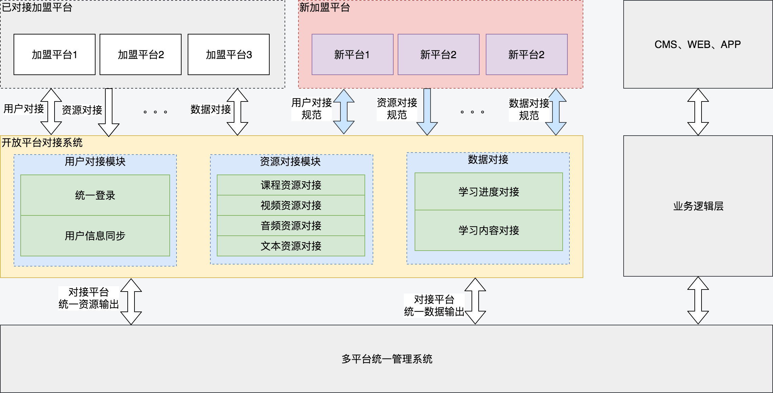
资源汇聚

Slide 11
感谢聆听！
创新教育 改变世界
New Education，New World
Notes:
更新学堂在线标记
加页码

